Slide 1
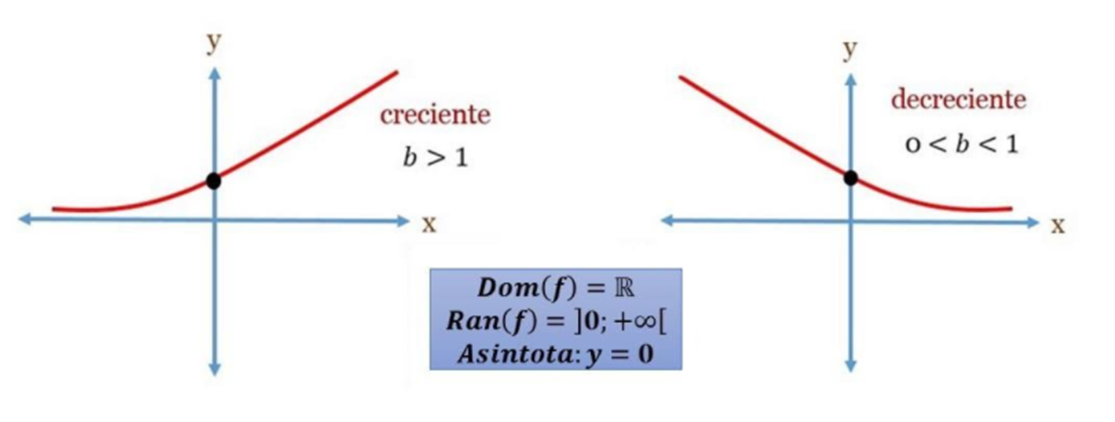
FUNCION EXPONENCIAL
Las funciones exponenciales tienen la forma f(x) = b^{x}, donde b > 0 y b ≠ 1. Al igual que cualquier expresión exponencial, b se llama base y x se llama exponente.

Slide 2
